Slide 1
SENSORES
INTEGRANTES :
Benaducci Zavala, Fiorella 13200141
Cconislla Janampa, Marisol 13200008
Chilin Valle, Victor 13200011
Neyra Ramirez, Britmari 13200111

Slide 2
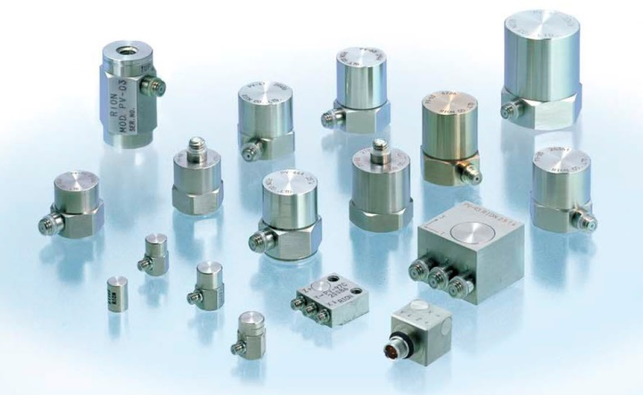
ACELERÓMETRO
Un acelerómetro es un dispositivo que permite medir el las vibraciones y/o movimiento a las que está sometido un cuerpo (o una parte de él), si se habla en modo de medición dinámico, y la inclinación (con respecto a la gravedad), si se habla en modo estático.
Actualmente están disponibles en forma de circuito integrado y son los que normalmente se utilizan en la robótica. Uno de los acelerómetros integrados más conocidos es el ADXL202, muy pequeño, versátil y de costo accesible.

Slide 3
ACELERÓMETRO
Aplicaciones:
Científico.- Mediciones de laboratorio, test de la posición de un cuerpo, entre otros.
Investigación en medicina.- Análisis de movimientos de pacientes en silla de ruedas o de personas con capacidad de movimiento reducido.
Investigación en biología.- La interpretación de patrones en los movimientos de animales.
Tecnología.- Tomar cambios en la posición de un dispositivo para generar una respuesta al usuario o realizar una actividad.

Slide 4
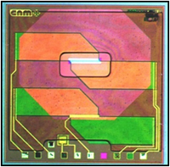
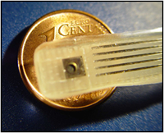
ISFET
Es un sensor químico de estado sólido empleado para la detección de la actividad iónica de una solución electrolítica. Este sensor emplea al transistor MOS como el dispositivo transductor principal entre la señal química a detectar y la señal eléctrica de salida.
Sensor ISFET encapsulado

Slide 5
ISFET
Aplicaciones:
EL ISFET se hizo sensitivo y selectivo a una especie en particular y esto aumentó su empleo en muchos campos de interés siendo el más importante el de la biomedicina debido al reducido tamaño del elemento transductor.
Vigilancia medioambiental.
Control y automatización de procesos industriales.

Slide 6
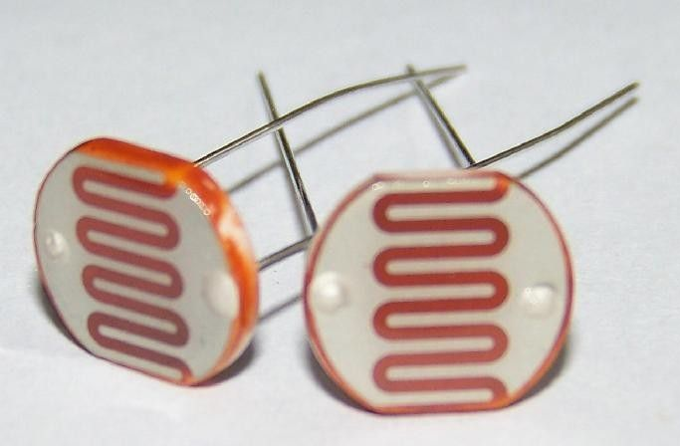
FOTORRESISTOR
Un fotorresistor o LDR (resistor dependiente de la luz) es una resistencia que varía su valor dependiendo de la cantidad de luz que la ilumina.
Los valores de una fotorresistencia cuando está totalmente iluminada y cuando está totalmente a oscuras varía.
El LDR no se puede utilizar en muchas aplicaciones, debido a que el valor de la fotorresistencia (en Ohmios) no varía instantáneamente cuando se pasa de luz a oscuridad o al contrario.

Slide 7
FOTORRESISTOR
Aplicaciones:
En casos en que la exactitud de los cambios no es importante, como:
Luz nocturna de encendido automático, que utiliza una fotorresistencia para activar una o mas luces al llegar la noche.
Medidores de luz.
Cámaras.

Slide 8
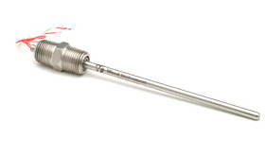
RTD
El RTD (detector de temperatura resistivo) trabaja según el principio de que en la medida que varía la temperatura, su resistencia se modifica.
¿Cómo funciona?
Al calentarse un metal habrá una mayor agitación térmica, dispersándose más los electrones y reduciéndose su
dispersándose más los electrones y reduciéndose su velocidad media, aumentando la resistencia. Es decir, a mayor temperatura, mayor agitación y mayor resistencia.

Slide 9
RTD
Aplicaciones:
Control de sistemas en computadoras.- los sensores RTD se aplican de manera que cuando se presente un nivel de temperatura alto en el sistema, el sensor envíe una señal que lo apague.
Procesos industriales.
Procesos alimenticios.

Slide 10
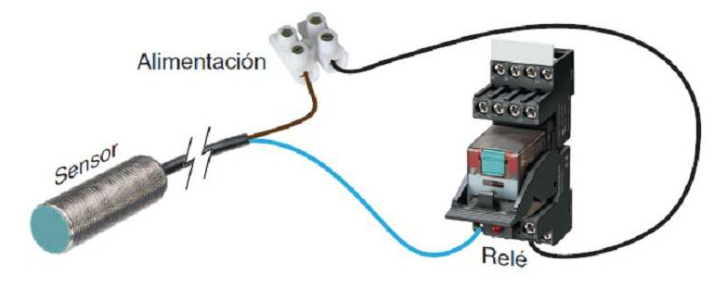
SENSORES INDUCTIVOS
Los sensores Inductivos son detectores de posición electrónicos , que dan una señal de salida sin contacto físico directo, estos sensores detectan todo tipo de objetos metálicos

Slide 11
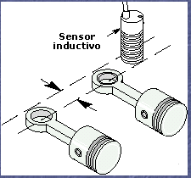
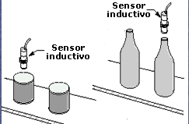
SENSORES INDUCTIVOS
Aplicaciones:
Las principales aplicaciones de los sensores inductivos son la detección de piezas metálicas, permiten el contaje, analizar su posición y forma de objetos metálicos, se pueden emplear en la industrial automovilística, debido a que la mayoría de las piezas empleadas son metálicas, la industria alimentaria, ya que no interfiere en los productos.

Slide 12
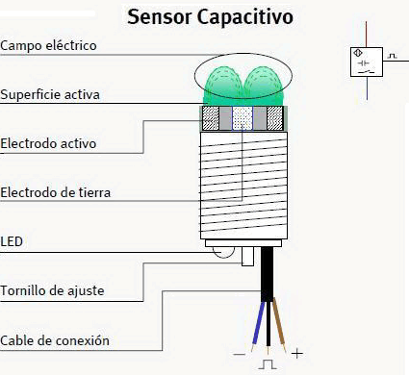
SENSORES CAPACITIVOS
Es un tipo de sensor eléctrico. Los sensores capacitivos (KAS) reaccionan ante metales y no metales, miden el cambio de capacitancia, dependiendo de la constante dieléctrica del material a detecta, masa tamaño y distancia al objeto a detectar.

Slide 13
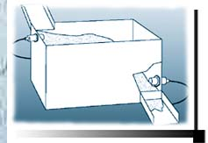
SENSORES CAPACITIVOS
Aplicaciones:
Gracias a su propiedad de reaccionar con una amplia gama de materiales, el sensor de proximidad capacitivo es más universal en aplicaciones que el inductivo, pero este tipo de sensores es más sensible a perturbaciones, por ejemplo, su sensibilidad con respecto a la humedad es muy elevada, debido a la elevada constante dieléctrica del agua.

Slide 14
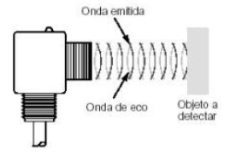
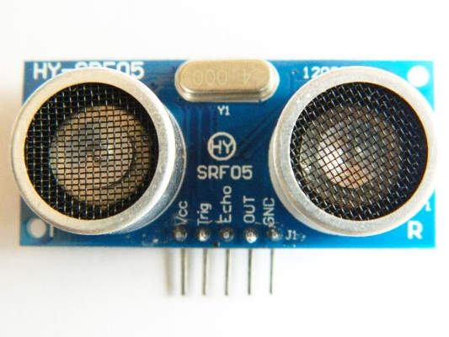
SENSORES ULTRASÓNICOS
Los sensores ultrasónicos tienen como función principal la detección de objetos a través de la emisión y reflexión de ondas acústicas. Emite un sonido contra el objeto a detectar y mide el tiempo en q la señal tarde en regresar.
Estos sensores trabajan solamente en el aire, y detectan objetos de diferentes formas, diferentes colores, superficies y de diferentes materiales . ( ejm. HC-SR04)

Slide 15
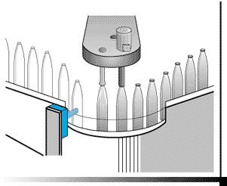
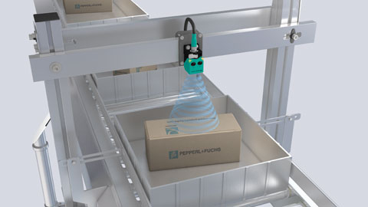
SENSORES ULTRASÓNICOS
Aplicaciones:
Instalaciones de almacenamiento, sistema de transporte (para la detección anti choques en plataformas de trabajo), industria de la alimentación, procesos de metales, procesos de vidrio, procesos plásticos, industria de impresión, industria de envases

Slide 16
SENSORES MAGNÉTICOS
Detecta los campos magnéticos que provocan los imanes o las corrientes eléctricas. Consiste en un par de láminas metálicas de materiales ferromagnéticos metidas en el interior de una cápsula que se atraen en presencia de un campo magnético, cerrando el circuito. No requieren contacto físico directo y son útiles para detectar efectos de proximidad.

Slide 17
SENSORES MAGNÉTICOS
Aplicaciones:
Estos sensores tienen múltiples posibilidades en el sector industrial, energético, militar, etc. Básicamente sirven para detectar la proximidad de objetos metálicos a distancias prefijadas.
Detección de posición.
Detección de campos magnéticos.

Slide 18
BIBLIOGRAFÍA
http://acredit.ece.buap.mx/_DOCUMENT%20COMPROBAT%20DE%20AUTOEVALUAC/17_IA%2045%20C.8.1.2/Memorias%20FCE/bioelect/S2-BE-02.pdf
http://unicrom.com/ldr-fotorresistencia-fotorresistor/
http://es.scribd.com/doc/97921221/Sensores-RTD#scribd
http://www.pepperl-fuchs.es/spain/es/24854.htm
http://www.ecured.cu/Sensor_capacitivo
http://cmapspublic2.ihmc.us/rid=1H2B63T5G-1SLKJ1L-J52/Sensores%20fundamentos,%20tipos%20y%20caracter%C3%ADsticas.pdf
http://recursostic.educacion.es/4esotecnologia/quincena11/4quincena11_contenidos_3f.htm
https://es.wikipedia.org/wiki/Sensor_magnetico

